Slide 1
开发框架介绍
- 轻量化平台开发

Slide 2
目录
小程序模块化开发
小程序基础样式库
使用vue.js开发小程序
小程序组件化开发框架

Slide 3
目录
小程序模块化开发
小程序基础样式库
使用vue.js开发小程序
小程序组件化开发框架

Slide 4
小程序模块化开发
小程序中可以将一些公共的代码抽离成一个单独的js文件，作为一个模块使用，提高代码的可复用性。
模块
模板
自定义组件
插件

Slide 5
小程序模块化开发 – 模块
模块的定义和使用：
定义
使用
module.exports = {
welcome: 'welcome'
}
var exModule = require('../utils/welcome.js')
Page({
data: {},
onLoad: function() {
this.setData({
welcome: exModule.welcome
})
console.log(this.data.welcome)
}
})

Slide 6
小程序模块化开发 – 模板
模板的定义和使用：
定义
使用
<template name="msgItem">
<view>
<text> {{index}}: {{msg}} </text>
<text> Time: {{time}} </text>
</view>
</template>
<!-- 导入模板 -->
<import src="item.wxml" />
<!-- 使用模板 -->
<template is="msgItem" data="{{...item}}"/>
Page({
data: {
item: {
index: 0, msg: 'this is a template',
time: '2019-01-15'}}
})

Slide 7
小程序模块化开发 – 模板
模板的定义和使用（is支持动态渲染模板）：
<template name="odd">…
</template>
<template name="even">…
</template>
<block wx:for="{{[1, 2, 3, 4, 5]}}">
<template is="{{item % 2 == 0 ? 'even' : 'odd'}}"/>
</block>
需要注意的是，模板拥有自己的作用域，只能使用data传入的数据以及模版定义文件中定义的 <wxs /> 模块。

Slide 8
小程序模块化开发 – 模板
模板的定义和使用 - wxs：
WXS（WeiXin Script）是小程序的一套脚本语言，结合 WXML，可以构建出页面的结构。
WXS 与 JavaScript 是不同的语言，有自己的语法，并不和 JavaScript 一致。
WXS 代码可以编写在 wxml 文件中的 <wxs> 标签内，或以 .wxs 为后缀名的文件内。
定义
使用
// /pages/tools.wxs
var foo = "'hello world' from tools.wxs";
var bar = function (d) {
return d;
}
module.exports = {
FOO: foo,
bar: bar,
};
module.exports.msg = "some msg";
<wxs src="./../tools.wxs" module="tools" />
<view> {{tools.msg}} </view>
<view> {{tools.bar(tools.FOO)}} </view>
// /pages/logic.wxs
var tools = require("./tools.wxs");
console.log(tools.FOO);
console.log(tools.bar("logic.wxs"));
console.log(tools.msg);

Slide 9
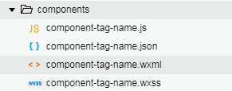
小程序模块化开发 – 自定义组件
开发者可以将页面内的功能模块抽象成自定义组件，以便在不同的页面中重复使用。自定义组件可以有自己的wxml，wxss
为自定义组件创建一个目录，通常命名为components
component-tag-name.js
component-tag-name.json
Component({
properties: {
value: {type: String,value: 'default value',}
},
data: {hello: '欢迎'},
methods: {}
})
{
"component": true
}
表示是组件

Slide 10
小程序模块化开发 – 自定义组件
自定义组件结构和样式：
component-tag-name.wxml
component-tag-name.wxss
<view class="red" bindtap="onTap">
{{hello}} {{value}}
</view>
<slot></slot>
.red {
color: red;
}
用于在使用自定义组件时，将写在组件标签内部的内容插入到slot中
编写样式时，不应使用ID选择器，属性选择器和标签命选择器。
组件内会继承组件外的页面样式，组件内wxss定义仅对组件有效

Slide 11
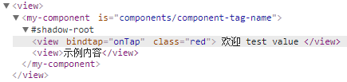
小程序模块化开发 – 自定义组件
自定义组件使用：
index.json
index.wxml
{
"usingComponents": {
"my-component": "/components/component-tag-name"
}
}
<view>
<my-component value="test value">
<!-- 在此处编写的内容将会插入到组件slot中 -->
<view>示例内容</view>
</my-component>
</view>

Slide 12
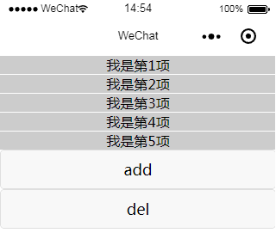
小程序模块化开发 – 自定义组件
自定义组件编写：
components\custom-component.wxml
components\custom-component.wxss
<custom-component>
<view class="list" wx:for="{{list}}" wx:key="*this">
<text>我是第{{item}}项</text>
</view>
<button bindtap="addItem">add</button>
<button bindtap="delItem">del</button>
</custom-component>
.list {
text-align: center;
background-color: #ccc;
border-top: 1rpx solid #fff;
}

Slide 13
小程序模块化开发 – 自定义组件
pages/index/index.json
自定义组件编写：
{
"usingComponents": {
"list": "/components/custom-component"
}
}
components\custom-component.js
Component({
data: { list: [1, 2, 3, 4, 5]},
methods: {
addItem: function () {…},
delItem: function () {…}}
})
pages/index/index.wxml
<list></list>

Slide 14
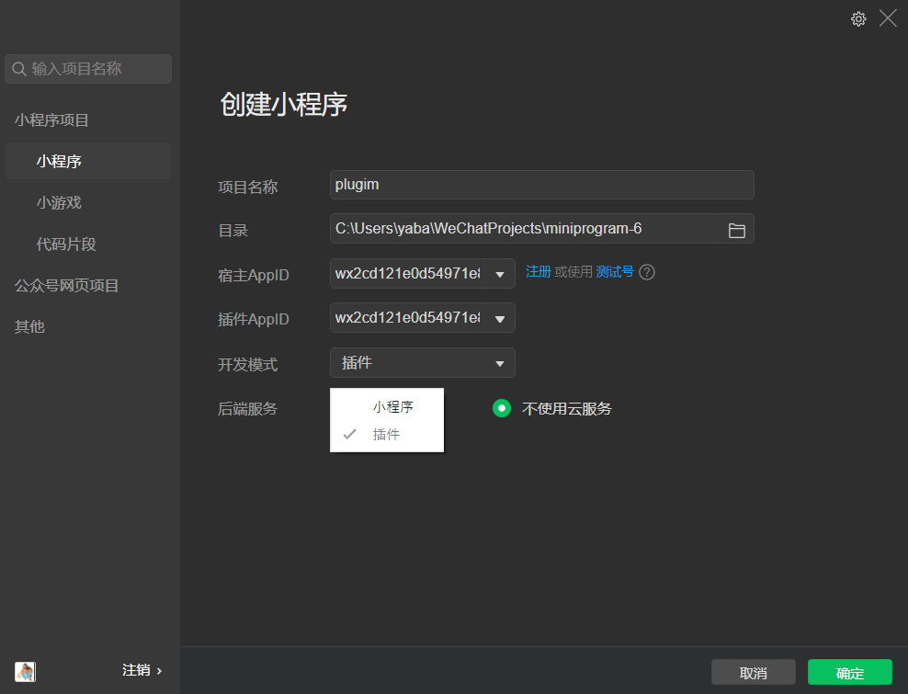
小程序模块化开发 – 插件
插件是对一组js接口、自定义组件或者页面的封装，用于嵌入到小程序中使用。插件一旦发布之后，第三方小程序使用时无法查看插件代码。
插件适合用来封装一些功能和服务，提供给第三方小程序进行展示和使用。

Slide 15
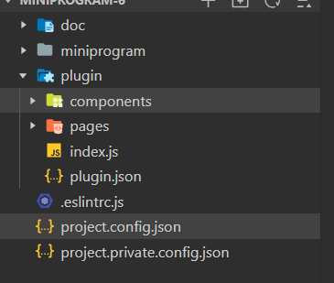
小程序模块化开发 – 插件
Doc目录用于存放插件开发文档
存放用于调试插件的小程序代码
插件码目录
项目配置文件

Slide 16
小程序模块化开发 – 插件
插件配置文件：
plugin/plugin.json
plugin/index.js
{
"publicComponents": {
“hello-component": "components/hello-component"
},
"pages": {
"hello-page": "pages/hello-page"
},
"main": "index.js"
}
module.exports = {
sayHello() {
console.log('Hello plugin!')
},
answer: 42
}

Slide 17
小程序模块化开发 – 插件
miniprogram/app.json
miniprogram/pages/index/index.json
{
"pages": [
"pages/index/index"
],
"plugins": {
"hello-plugin": {
"version": "dev",
"provider": ""
}
}
}
{
"usingComponents": {
"hello-list": "plugin://hello-plugin/hello-component"
}
}
插件使用配置过程：
小程序管理后台中设置 - 第三方服务 – 插件管理中添加插件。对于开发者自己编写的插件，需要按照插件接入指南进行开发，并发布；
在开发过程中，用miniprogram进行调试

Slide 18
小程序模块化开发 – 插件
在页面中使用插件：
miniprogram/pages/index/index.wxml
<hello-list items="{{ items }}" />
miniprogram/pages/index/index.js
var plugin = requirePlugin(" hello-plugin")
Page({onLoad: function() { plugin.sayHello()}})

Slide 19
目录
小程序模块化开发
小程序基础样式库
使用vue.js开发小程序
小程序组件化开发框架

Slide 20
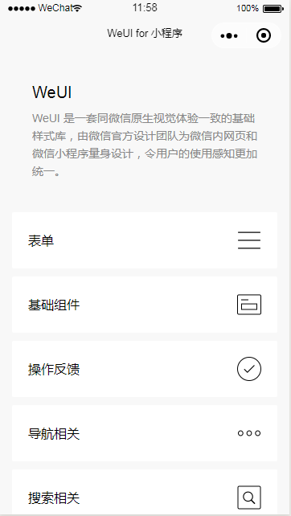
小程序模块化开发 – WeUI
WeUI是微信官方设计团队为微信Web开发量身打造的一个UI样式库，可以理解为一种类似于Bootstrap的前端UI库。使用WeUI进行编写，可以使小程序中的各个组件的设计风格与微信更相似，给用户一致的体验。微信小程序设计指南 | 微信开放文档 (qq.com)
下载WeUI:
GitHub - Tencent/weui-wxss: A UI library by WeChat official design team, includes the most useful widgets/modules.
核心文件: dist/style/weui.wxss
查看样式效果
用微信web开发者工具打开dist目录（请注意，是dist目录，不是整个项目）

Slide 21
小程序模块化开发 – WeUI
引入样式文件
如果要在自己的项目内引入WeUI, 可以将weui.css文件放入项目的style目录中，然后再app.wxss文件中引入weui.wxss即可
@import ‘style/weui.wxss’
<view class="weui-article__h2">Header</view>

Slide 22
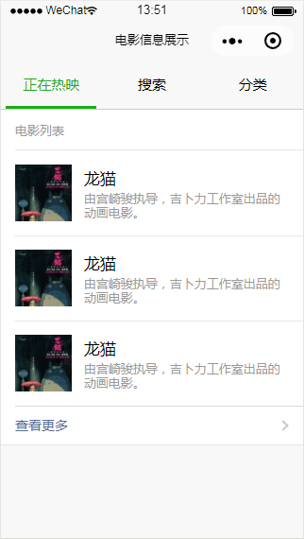
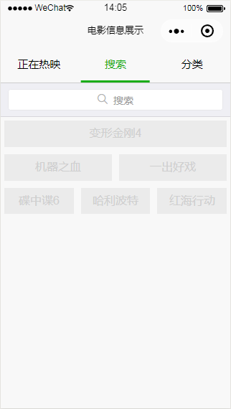
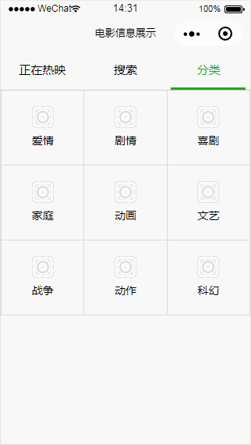
小程序模块化开发 – WeUI
利用WeUI实现电影信息展示
导航栏
正在热映
搜索
分类

Slide 23
小程序模块化开发 – WeUI
利用WeUI实现电影信息展示
导航栏
正在热映
搜索
分类

Slide 24

小程序模块化开发 – WeUI
WeUI中navbar实现导航栏效果
导航栏wxml
<view class="weui-tab">
<view class="weui-navbar">
<block wx:for-items="{{tabs}}" wx:key="index">
<view id="{{index}}" class="weui-navbar__item {{activeIndex == index?'weui-bar__item_on':''}}" bindtap="tabClick">
<view class="weui-navbar__title">{{item}}</view>
</view>
</block>
</view>
<view class="weui-tab__panel">
<view class=“weui-tab__content” hidden=“{{activeIndex != 0}}>标签1</view>
<view class=“weui-tab__content” hidden=“{{activeIndex != 1}}>标签2</view>
<view class=“weui-tab__content” hidden=“{{activeIndex != 2}}>标签3</view>
</view>
</view>
导航栏js
data: {
tabs: ['正在热映', '搜索', '分类'], activeIndex: 0, …},
tabClick:function(e){},

Slide 25
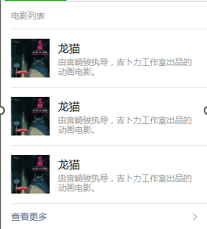
小程序模块化开发 – WeUI
WeUI中正在热映页面：
正在热映wxml
正在热映js
<view class="weui-panel weui-panel_access">
<view class="weui-panel__hd">电影列表</view>
<view class="weui-panel__bd">
<navigator wx:for="{{contents}}" wx:key="id" url="" class="weui-media-box weui-media-box_appmsg" hover-class="weui-cell_active">
<view class="weui-media-box__hd weui-media-box__hd_in-appmsg">
<image class="weui-media-box__thumb" src="{{poster}}" />
</view>
<view class="weui-media-box__bd weui-media-box__bd_in-appmsg">
<view class="weui-media-box__title">{{item.title}}</view>
<view class="weui-media-box__desc">{{item.article}}</view>
</view>
</navigator>
</view>
</view>
contents: […],
poster: 'http://xxx/xxx.jpg'

Slide 26
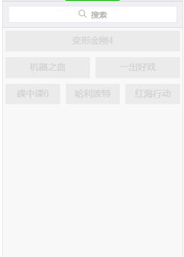
小程序模块化开发 – WeUI
搜索框下方热搜词
<view class="weui-flex">
<view class="weui-flex__item">
…
</view>
</view>
WeUI中搜索页面：
热搜搜索框
<view class="weui-search-bar__form">
<view class="weui-search-bar__box">
<icon class="weui-icon-search_in-box" type="search" size="14" />
<input type="text" class="weui-search-bar__input" placeholder="搜索" value="{{inputVal}}" focus="{{inputShowed}}" bindinput="inputTyping" />
<view class="weui-icon-clear" wx:if="{{inputVal.length > 0}}" bindtap="clearInput">
<icon type="clear" size="14"></icon>
</view>
</view>
<label class="weui-search-bar__label" hidden="{{inputShowed}}" bindtap="showInput">
<icon class="weui-icon-search" type="search" size="14"></icon>
<view class="weui-search-bar__text">搜索</view>
</label>
</view>

Slide 27
小程序模块化开发 – WeUI
WeUI中搜索页面：
分类
<view class="weui-grids">
<block wx:for-items="{{grids}}" wx:key="index">
<navigator url="" class="weui-grid" hover-class="weui-grid_active">
<image class="weui-grid__icon" src="../../images/icon_tabbar.png" />
<view class="weui-grid__label">{{item}}</view>
</navigator>
</block>
</view>

Slide 28
目录
小程序模块化开发
小程序基础样式库
使用vue.js开发小程序
小程序组件化开发框架

Slide 29
小程序模块化开发 – MPVUE
MPVUE (vue.js in mini program mpvue.com)是从整个Vue.js的核心代码上经过二次开发形成的一个框架，相当于是在Vue.js基础上增加了微信小程序的功能。mpvue在技术开发上的一些能力：
彻底的组件化开发能力，提高代码复用性。
完整的Vue.js开发体验。
方便的Vuex数据管理方案，方便构建复杂应用。
快捷的webpack构建机制。
支持使用npm外部依赖。
使用Vue.js命令行工具vue-cli快速初始化项目。
H5代码转换编译成小程序目标代码的能力。

Slide 30
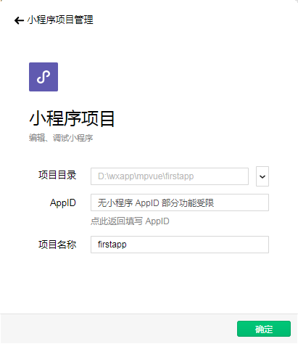
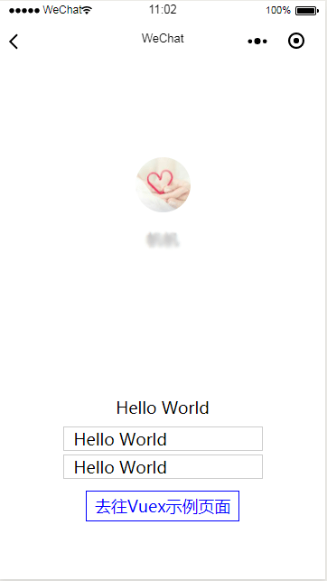
小程序模块化开发 – MPVUE
mpvue开发前的准备工作：
检查开发环境
安装node js
安装微信开发者工具
安装vue-cli脚手架工具
npm install vue-cli –g
vue -V
初始化微信小程序项目
创建一个空白目录，初始化项目
vue init mpvue/mpvue-quickstart firstapp (从远程代码仓库下载一份注册名为mpvue/mpvue-quickstart的模板代码)
安装依赖
cd firstapp
npm install
启动项目
npm run dev
预览小程序
打开微信开发者工具，创建一个新的项目，将目录指向firstapp.

Slide 31
小程序模块化开发 – MPVUE
Mpvuew文件目录：
dist：小程序运行代码目录，目录中的代码由编译程序自动编译生成；
src：源代码目录，修改文件保存后就会触发自动编译；
package.json：依赖配置文件；
config：配置文件；
project.config.json：项目配置文件；
src/components：小程序组件目录；
src/pages：小程序页面目录；
src/App.vue：小程序项目的主组件；
src/app.json：小程序项目的小程序配置文件；
src/main.js：小程序的入口文件；

Slide 32
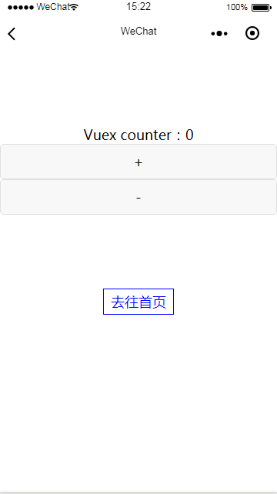
小程序模块化开发 – MPVUE
计数器：
启动firstapp小程序
单击“去往Vuex示例页面”
单击页面“+”和“-”
<template>
<div class="counter-warp">
<p>Vuex counter：{{ count }}</p>
<button @click="increment">+</button>
<button @click="decrement">-</button>
</div>
</template>
<script>
// Use Vuex
import store from './store'
export default {
computed: {count () {return store.state.count}},
methods: {
increment () {store.commit('increment') },
decrement () {store.commit('decrement') }}
}
</script>
<style>
….
</style>
组件布局
组件逻辑
组件样式

Slide 33
小程序模块化开发 – MPVUE
计数器功能实现流程：
在vuex中记录state下的count值；
moutations中注册increment和decrement事件；
组件绑定increment和decrement事件处理函数；
通过computed属性将最终值展示到页面；
import Vue from 'vue'
import Vuex from 'vuex'
Vue.use(Vuex)
const store = new Vuex.Store({
state: {
count: 0
},
mutations: {
increment: (state) => {
const obj = state
obj.count += 1
},
decrement: (state) => {
const obj = state
obj.count -= 1
}
}
})
export default store

Slide 34
目录
小程序模块化开发
小程序基础样式库
使用vue.js开发小程序
小程序组件化开发框架

Slide 35
小程序模块化开发 – WePY
WePY (发音: /'wepi/)是一款让小程序支持组件化开发的框架，通过预编译的手段让开发者可以选择自己喜欢的开发风格去开发小程序。框架的细节优化，Promise，Async Functions 的引入都是为了能让开发小程序项目变得更加简单，高效。
WePY框架特征：
类Vue开发风格；
支持自定义组件开发；
支持引入npm包；
支持Promise；
支持ES2015+特性；支持多种编译器；
支持多种插件处理；
支持 Sourcemap，ESLint等；
小程序细节优化；
GitHub - Tencent/wepy: 小程序组件化开发框架
GitHub - aben1188/awesome-wepy: Awesome for wepy ! 微信小程序组件化开发框架wepy开发资源汇总

Slide 36
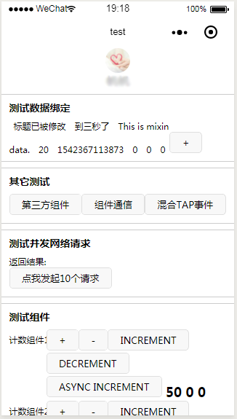

小程序模块化开发 – WePY
wepy开发前的准备工作：
检查开发环境
安装node js
安装微信开发者工具
安装wepy-cli脚手架工具
npm install wepy-cli -g
初始化微信小程序项目
创建一个空白目录，初始化项目
wepy init standard myproject (从远程代码仓库下载一份注册名为standard的模板代码)
安装依赖
cd myproject
npm install
启动项目
wepy build --watch
预览小程序
打开微信开发者工具，创建一个新的项目，将目录指向myproject.

Slide 37
小程序模块化开发 – WePY
WePY文件目录：
dist：小程序运行代码目录。
src：源代码目录。
package.json：依赖配置文件。
wepy.config.js：WePY配置文件。
project.config.json：项目配置文件。
components ：WePY组件目录。
pages ：WePY页面目录。
index.wpy： index页面。
app.wpy：入口文件。

Slide 38
小程序模块化开发 – WePY
WePY项目目录app.wpy入口文件：
app.wpy
import wepy from 'wepy';
……
export default class extends wepy.app {
config = {"pages":[],"window":{}}
globalData = {}
onLaunch() {
console.log(this);
}
对应原生app.json, build时会根据config属性自动生成app.json

Slide 39
小程序模块化开发 – WePY
WePY项目目录首页index.wpy页面，页面继承了wepy.page类，其中Page实例的属性：
index.wpy
import wepy from 'wepy';
export default class Page extends wepy.page {
config = {};
components = {};
data = {};
methods = {};
events = {};
onload = {};
…}
<template lang="wxml">
<counter1></counter1>
</template>
<style lang="less">
…
</style>
标签 | 功能
config | 页面配置对象，对应于原生的“页面.json”文件
components | 页面组件列表对象，声明页面所引入的组件列表
data | 页面渲染数据对象，存放可用于页面模板绑定的渲染数据
methods | wxml事件处理函数对象，存放相应wxml中所捕获到的事件的函数，如bindtap、bindchange
events | WePY组件事件处理函数对象，存放相应组件之间通过$broadcast、$emit、$invoke所传递的事件的函数
其他 | 小程序页面生命周期函数，如onLoad、onReady等，以及其他自定义的方法与属性

Slide 40
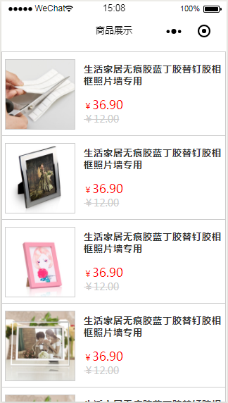
小程序模块化开发 – WePY
WePY框架搭建小程序效果展示图：
index.wpy
<template>
<panel>
<view class="wrapShop" wx:for="{{list}}" wx:key="id">
<image class="image" src="{{item.image}}" />
<view class="info">
<view class="title">生活家居无痕胶蓝丁胶替钉胶相框照片墙专用</view>
<view class="footer">
<text class="money">￥</text>36.90
<view class="price">￥12.00</view>
</view>
</view>
</view>
</panel>
</template>

Slide 41
小程序模块化开发 – WePY
style标签区域编写样式代码；
创建index.wpy文件，script区域编写js代码：
index.wpy
index.wpy
<style lang='less'>
.wrapShop { border: 1rpx solid #ccc; margin-top: -1rpx; display: flex; flex-direction: row; align-items: center; height: 278rpx; }
.info { margin-left: 30rpx; }
.image { width: 316rpx; height: 230rpx; border: 1rpx solid #ccc; margin-left: 10rpx; }
.title { font-size: 10pt; font-weight: bold; color: #333; letter-spacing: 1px; }
.footer { margin-top: 34rpx; font-size: 15pt; color: red; }
.price { text-decoration: line-through; font-size: 10pt; color: #ccc; }
.money { font-size:10pt; }
</style>
import wepy from 'wepy'
import Panel from '@/components/panel'
export default class Index extends wepy.page {
config = {navigationBarTitleText: '商品展’}
components = {panel: Panel}
data = {list: […]}}

Slide 42
Thanks!
- Yayun

